Slide 1
离散数学II ―图论第一讲
陈莉
清华大学软件学院
计算机辅助设计、图形与可视化研究所
2021年2月23日

Slide 2
课程基本信息
教师： 陈莉，负责图论部分，占2学分
Email: chenlee@tsinghua.edu.cn
Office Tel: 62795442，13521835426
办公室：东主楼10区403#
研究方向：计算机图形学、图像处理、大数据可视化与可视分析、并行算法
教师： 刘世霞，负责代数结构部分，占1学分

Slide 3
为什么要学习离散数学II
数学与计算机科学的关系
理论计算机科学的基础是离散数学
传统上，数学是以分析为中心的，研究的是连续
的对象，以微积分为基础
随着计算机科学的出现，以离散对象为研究重点
的数学分支蓬勃壮大起来，出现了离散数学
1) 集合论，数理逻辑
奠定了计算机科学的基础。
2) 图论，组合数学: 计算机科学，尤其是理论计算机科学的核心是算法，
而大量的算法建立在图和组合数学的基础上。
3) 代数结构，数论: 代数是无所不在的，本来在数学中就非常重要。
在计算机科学中，也是无处不在。

Slide 4
为什么要学习离散数学II
D.E.Knuth，Discrete Mathematics
传统数学研究对象过于抽象，需要直接面向计算机应用
“Discrete Mathematics”
“Concrete Mathematics”
D.E.Knuth 1974 年图灵奖获得者
“The Art of Computer Programming”

Slide 5
图论部分的定位
计算机求解问题的一般步骤
建模（图论）：将问题抽象成一个适当的数学模型
数据结构：转换成计算机可处理的对象(数据的存储、数据关系的表达、对数据进行的运算处理等）
算法：程序性能优化

Slide 6
课程基本信息
教材
《图论与代数结构》，戴一奇、胡冠章、陈卫
清华大学出版社
参考书
Kenneth H.Rosen
Discrete Mathematics and Its Applications(Fifth Edition)
Douglas West, Introduction to Graph Theory
(Second Edition), Pearson Education.
《数据结构与算法分析—C语言描述》
Mart Allen Weiss 著，机械工业出版社

Slide 7
课程内容
第一章 基本概念 6
第二章 道路与回路 12
第三章 树 6
第四章 平面图与图的着色 5
第五章 匹配与网络流 4
第六章 图的连通性 0
第七章 代数结构预备知识 3
第八章 群 9
第九章 环和域 0
共计 45学时

Slide 8
图论内容
第一周 概述、图的基本概念和在计算机中的应用、图的性质1
第二周 图的性质2、图的代数表示
第三周 道（回）路的基本概念、连通性、判别方法
第四周 图的遍历、欧拉回路的判定、哈密顿回路基本概念
第五周 哈密顿回路的判定与应用、
道路与回路基本算法：旅行商问题精确解法
第六周 道路与回路基本算法：旅行商问题近似解法、最短路径
第七周 道路与回路基本算法：关键路径与中国邮路问题
第八周 支撑树的生成、关联、回路、割集矩阵
第九周 支撑树的计数、最短树
第十周 平面图的基本概念、极大平面图、对偶图
图的着色：点、边、面
第十一周 图的匹配：最大匹配、完全匹配、最佳匹配
网络流图的基本概念、 网络流算法

Slide 9
考核与计分方案
纸质小作业 ： 20%
每周通过网络学堂提交，可以手写后拍照上传，或利用文档编辑后上传，请提交pdf格式的文件。
上机小作业 ： 25%
共5次，通常为基本算法与核心算法，通过网络学堂提交，利用控制台输入输出，直接提交源码即可（如 .cpp, .py等）。
请使用在 https://glot.io/ 上可执行的编程语言之一（包含绝大多数主流编程语言），并至少保证你的代码可以在该网站上执行。
考试：闭卷 50%
平时成绩：5%

Slide 10
助教信息
助教：肖冬、袁隽
肖冬（每周小作业）
Email: xiaodong14ry@163.com
Mobile: 15201152906
袁隽 （上机作业）
Email: thss15_yuanj@163.com
Mobile: 18612600388

Slide 11
第一章 图的基本概念
图论发展史
图的概念
图的定义
图的性质
图的代数表示

Slide 12
第一章 图的基本概念
图论发展史
图的概念
图的定义
图的性质
图的代数表示

Slide 13
图论的创立
哥尼斯堡(Köningsberg)七桥问题：Euler 1736
问题是: 是否可从两岸或两个小岛中某一个地方出发，经过七座桥，每座桥只经过一次，然后又回到原出发点.

Slide 14
图论的创立
哥尼斯堡(Köningsberg)七桥问题：Euler 1736
问题转化为: 从图中任一点出发，通过每条边且仅一次，
最后返回到出发点.

Slide 15
图论的发展
1847年基尔霍夫(Kirchhoff)运用图论解决了电流回路的求解联立方程的问题
1852年格斯里(Guthire)提出四色问题
1857年Cayley在有机化学领域里发现了一族重要图，将其定义为树，并利用树来计算C_{n}H_{2n+2}的同分异构体的数目
1856年Hamilton周游世界问题
早期的图论研究与数学游戏有着密切关系

Slide 16
哈密尔顿周游世界问题
Hamilton 1856年
游览世界20个城市，怎样能够每个城市只经过一次并回到出发点

Slide 17
哈密尔顿周游世界问题
与欧拉回路问题不同
问题转化为: 从图中任一点出发，通过每条边且仅一次，
最后返回到出发点.

Slide 18
哈密尔顿周游世界问题
Hamilton 1856年
问题转化为：找一条沿着正十二面体（12个五边形面，20个顶点）的棱通过每个顶点恰好一次的回路

Slide 19
哈密尔顿周游世界问题
可将这20个城市看作是十二面体上
的20个顶点，每一个面都是5边形
到达每个顶点时，都面临着两种选择：
向左或向右
如果向左记为L,向右记为Ｒ
LR表示先向左，再向右转
问题转化为：找一条沿着正十二面体（12个五边形面，20个顶点）的棱通过每个顶点恰好一次的回路

Slide 20
哈密尔顿周游世界问题
存在如下规则：
由此可得到下面的推导：

Slide 21
图论的发展
1847年基尔霍夫(Kirchhoff)运用图论解决了求解联立方程得问题
1857年Cayley在有机化学领域里发现了一族重要图，将其定义为树，并利用树来计算C_{n}H_{2n+2}的同分异构体的数目
1856年Hamilton周游世界问题
早期的图论研究与数学游戏有着密切关系
1878 ，西尔维斯特发表在《自然》上的一篇论文中首次提出“图”。
20世纪开始，图论渗透到物理、化学、信息学、运筹学、博弈论、计算机网络、社会学、语言学、集合论、矩阵论等
1936年科尼格(Konig)出版了第一本图论书籍《有限图与无限图理论》

Slide 22
图论的发展
1936年，心理学家Lewin提出用一个平面地图描述一个人的生活空间
拓展到理论物理学研究
拓展到概率论，马尔可夫链的研究，有向图
拓展到线性规划、运筹学，网络流大量应用
计算机的出现为图论发展提供了更广阔的空间

Slide 23
第一章 图的基本概念
图论发展史
图的概念
图的定义
图的性质
图的代数表示

Slide 24
图的基本概念
世界上各事物之间，自然界内诸现象之间经常存在着某些必然的联系，需要人们通过研究分析，去揭示这些关系
人们常把事物、现象用顶点（或结点）表示，用有向的或无向的边来表示它们之间的联系，这就构成了图论中所讨论的图
注意: 与几何学中的图形不同，图是客观世界中某些具体事物间关系的一个数学抽象。

Slide 25
图的基本概念
在一次集会上有5个代表：刘一、孙二、张三、李四、王五，可用图来表示他们之间的认识关系。
用图表示简单明了

Slide 26
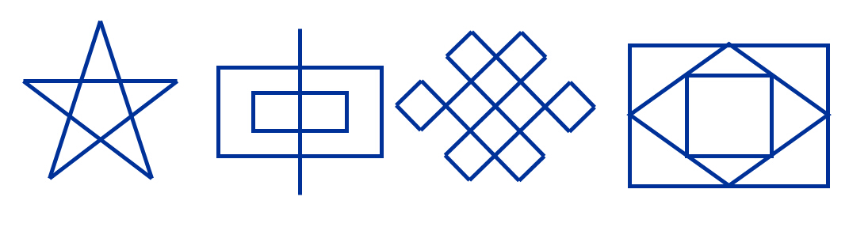
图的基本概念
一笔画问题
问题是:怎样能够一笔且笔画不重复地画完这些图形？

Slide 27

多选题
1分
一笔画问题
下面能够一笔且笔画不重复地画完的图形是
A
B
C
D
提交

Slide 28
图的基本概念
Ramsey问题
6个人中如果没有3个人互相认识，
则至少有3个人相互不认识。
a
b
证明：
若两个人认识，用实线边连接，否则用虚线边连接
问题转化为证明图中存在完全实线或虚线三角形
不失一般性，假设与a连接的五条边有三条实线边，
若b,d, e三点间的三条边中有一条实线边，便与a
构成了实线三角形，问题证毕
否则b,d,e 之间构成虚线三角形，问题证毕
如果与a连接的5条边有三条虚线边，则类似可证
f
c
e
d

Slide 29
图的基本概念
Ramsey（拉姆齐）问题
推广为一般问题：给定任意正整数a和b，总存在一个最小整数 r(a,b)，使得r(a,b) 个人中或者有 a 个人互相认识，或者有 b 个人互相不认识。称 r(a,b) 为Ramsey数。
对于任何两个正整数k和l，总存在一个最小的正整数n,使得任何带有n个节点的图G中，如果不存在一个子图K_{k},则在其补图中存在一个子图K_{l}。
a
b
f
c
e
d

Slide 30
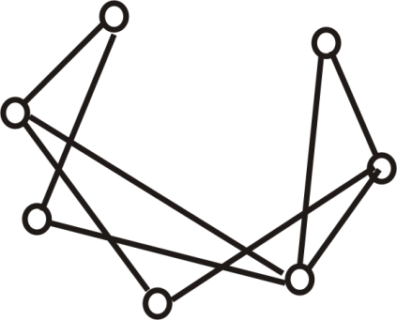
图的基本概念
有7个人, A会讲英语, B会讲英语和汉语, C会讲英语、
意大利语和俄语, D会讲日语和汉语, E会讲德语和意大利
语, F会讲法语、日语和俄语, G会讲法语和德语. 问能否将
他们沿圆桌安排就坐成一圈, 使得每个人都能与两旁的人
交谈?
解： 作无向图, 每人是一个顶点,
2人之间有边⇔他们有共同的语言.
G
A
F
B
ACEGFDBA是一条哈密顿回路,
按此顺序就坐即可.
E
C
D
哈密顿图的实质是能将图中所有的顶点排在同一个圈中.

Slide 31
单选题
答案解析
1分
答案解析
修路
在一个村里，有三家人分别住在a,b,c三处，d,e,f分别是村里的公用水井、商店、邮局，这三家人彼此交恶，现在他们想各自修路到d,e,f三个地方，又不在路上碰见，问如何设计修路路线？
这是非平面图，所以不可能在平面上不相交
a
b
c
A
可能
d
e
f
B
不可能
提交
可为此题添加文本、图片、公式等解析，且需将内容全部放在本区域内。正常使用需3.0以上版本

Slide 32
图的基本概念
一个小游戏
问题是:每个人站在一个顶点上，在同一连线两端的人不能具有相同的姿势，那么最少需要多少种不同的姿势？

Slide 33
图的基本概念
一个小游戏
问题是:每个人站在一个顶点上，在同一连线两端的人不能具有相同的姿势，那么最少需要多少种不同的姿势？

Slide 34
图的基本概念
会议桌问题
问题是:怎样安排他们的座位才能满足条件？
16个人来自4个不同的专业领域，每个专业4个人
同一桌上的4个人必须具有不同的专业
坐在同一行的4个人必须具有不同的专业
坐在同一列的4个人也必须具有不同的专业

Slide 35
图的基本概念
会议桌问题
问题是:怎样安排他们的座位才能满足条件？
16个人来自4个不同的专业领域，每个专业4个人
同一桌上的4个人必须具有不同的专业
坐在同一行的4个人必须具有不同的专业
坐在同一列的4个人也必须具有不同的专业

Slide 36
图的基本概念
会议桌问题
问题是:怎样安排他们的座位才能满足条件？
16个人来自4个不同的专业领域，每个专业4个人
同一桌上的4个人必须具有不同的专业
坐在同一行的4个人必须具有不同的专业
坐在同一列的4个人也必须具有不同的专业

Slide 37
图的基本概念
会议桌问题
问题是:怎样解这个数字谜？
1
转化为一个数字谜问题，每一行、每一列以及粗体的小方框内都必须拥有1—4数字
2
2
4
3
图的填色问题

Slide 38
图的基本概念
零件加工
问题是:在机械加工中,经常需要在一块金属薄板上钻若干孔，如何确定钻孔的次序,使之加工的时间最短？
□
□
□
□
□
这样钻孔显然是不合适的：
□
□
□
□
□
□
□
□
□

Slide 39
图的基本概念
零件加工
转化为在一个图上求从某一个结点出发,经过所有结点一次, 使得此路径最短. 如何找到此路径.
类似的: 旅行最优问题, 工程最优问题, 成本(费用)最低. …... ？
□
□
□
□
5
3
□
7
□
□
2
□
□
□
□
□
□
□

Slide 40
图的基本概念
程序调用的图论模型: 有向图
e₈: v₃可调用v₂; e₁: v₂可调用v₁; e₄: v₅可调用v₅自身.

Slide 41
图的基本概念
需要用到图论的例子还有很多很多。。。
排考试日程
每个班学生选的课都不同，为了保证每个学生的各门考试时间均不冲突，考试至少需要多少天？
熟人关系图
可以用图模型来表示人与人之间的各种关系，用有向边连接这两个人。世界上所有人的熟人关系图超过60亿个节点和可能1万亿条边
影响图
在社会学对群体行为的研究中，需要研究人对人思维的影响，也可用有向图进行建模

Slide 42
应用领域1：在网络上的应用
鲁棒
流量均衡
省成本
容易。

Slide 43
应用领域1：在网络上的应用
通常用以下的参数来描述和衡量一个网络
链路的长度：链路中包含的边数
距离：与两个节点之间相连的最少边数。
网络直径：网络中任意两个节点间距离的最大值。
网络规模：网络中节点数，表示该网络功能连结部件的多少。数称为该网络的等分宽度。
对称性：从任何节点看，拓扑结构都一样，这种网络实现和编程都容易很容易。

Slide 44
在网络上的应用
线性阵列
对N个结点的线性阵列，有N-1条链路，直径为N-1（任意两点之间距离的最大值）度为2不对称。N很大时，通信效率很低。

Slide 45
在网络上的应用
环
对N个结点的环，考虑相邻结点数据传送方向：
双向环：链路数为N，直径⎣N/2⎦，度为2，对称。
单向环：链路数为N，直径N-1，度为2，对称。

Slide 46
在网络上的应用
带弦环
度为3的带弦环
度为4的带弦环
对上图中12个结点的带弦双向环，
结点度为3：链路数为18，直径4（比如红色结点），度为3，不对称。
结点度为4：链路数为24，直径3（比如红色结点），度为4，对称。

Slide 47
在网络上的应用
全连接网络
有28条链路，直径为1，度为7，对称。

Slide 48
在网络上的应用
树
4层的二叉树
问题：根结点存在瓶颈

Slide 49
在网络上的应用
树的扩展
带环树
二叉胖树

Slide 50
在网络上的应用
星形
星形实际上是一种二层树（如右图）。有N个结点的星形网络，有N - 1条链路，直径为2，最大结点度为N - 1，非对称。

Slide 51
在网络上的应用
网
网又称为网格。有N个结点的r×r网 ，有2N - 2r条链路，直径为2（r-1)，结点度为4，非对称。

Slide 52
在网络上的应用
网的变形
有N个结点的r×r网（其中 )，有2N条链路，直径为r-1，结点度为4。

Slide 53
在网络上的应用
网的变形
有N个结点的r×r网（其中 )，有2N条链路，结点度为4，对称。

Slide 54
在网络上的应用
n-方体图
Q_{n}=<V,E>是2^{n}个结点的无向简单图, 其中
V={v|v=a₁a₂…a_{n}, a_{i}=0,1, i=1,2,…,n}
E={(u,v)| u,v∈V∧u与v恰好有一位二进制数字不同}.
110
111
10
11
100
101
010
011
0
1
00
01
000
001
Q₁
Q₂
Q₃

Slide 55
在网络上的应用
n-方体图
Q_{n}=<V,E>是2^{n}阶无向简单图, 其中
V={v|v=a₁a₂…a_{n}, a_{i}=0,1, i=1,2,…,n}
E={(u,v)| u,v∈V∧u与v恰好有一位数字不同}.
Q₄

Slide 56
在网络上的应用
带环n-立方体
带环3-立方体
N = 2^{n}个结点环构成，每个结点环是一个有n个结点的环，所以结点总数为n2^{n}个，结点度为3，对称。

Slide 57
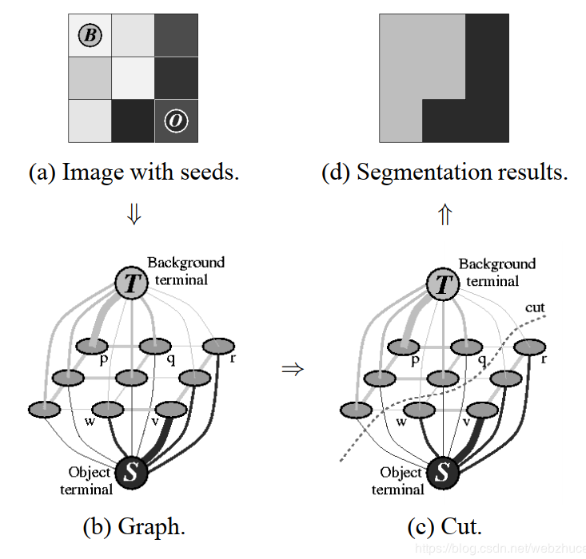
图割（Graph Cut）
最大流-最小割算法 应用于图像分割
图像各像素为图的顶点
相邻像素间构成边，根据颜色差异计算边权重
添加起点S，起点指向所有顶点
添加终点T，所有顶点指向终点
构成图G
图像分割：寻找图G的最小割
将图像分为两部分

Slide 58
Segmentation
Notes:
58

Slide 59
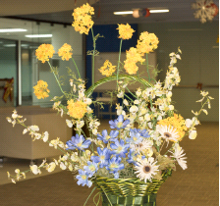
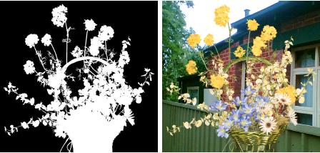
Matting
Notes:
59

Slide 60
Cache-efficient Graph Cuts on Structured Grids
Ondˇrej Jamriˇska, Daniel S´ykora, Czech Technical University in Prague, FEE
Alexander Hornung, Disney Research Zurich, CVPR'12
Grid-Cut
背景：在面向规则网格的大量图割应用中，内存带宽 成为瓶颈
贡献
压缩数据结构：支持 3~12倍 规模的网格
加快计算速度：具有 3~9倍 加速比
与底层算法无关，适用于并行或其他层次化的处理方法
其他：提供源码，制作了Benchmark（覆盖 6 大类应用，上百个测试数据集）

Slide 61
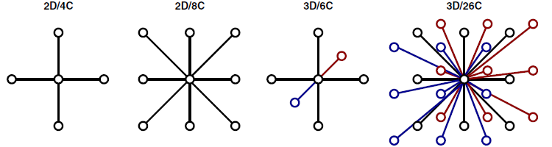
研究背景
背景
起源：1956年首次提出了网络最大流
发展：图割已经成为了多个研究领域的基础算法，如分割、三维与形状重建、（图像的）编辑与合成、拟合与配准、姿态配准等。
核心：基于Ford-Fulkerson的 BK（Boykov and Kolmogorov）方法，在残余流网络中双向搜索增广路径，最坏复杂度高但实用性强
需求：分割与高清视频编辑的实时性
改进：更为高效的内存排布

Slide 62
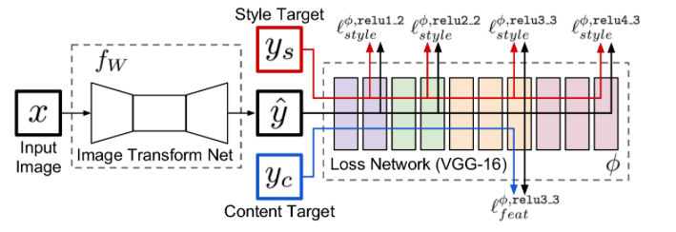
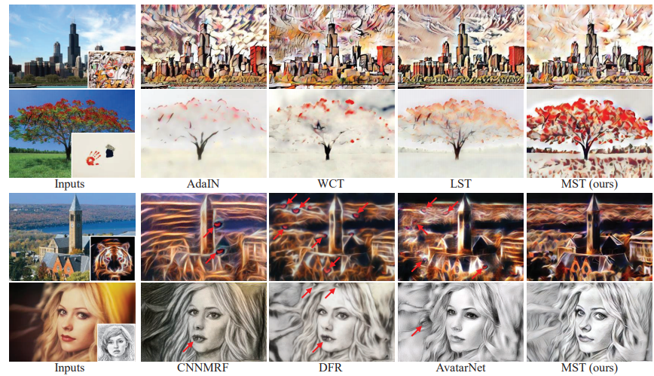
Multimodal Style Transfer via Graph Cuts
Yulun Zhang, Chen Fang, Yilin Wang, et al， ICCV 2019
现有图像风格迁移方法
（1）使用卷积神经网络提取图像 特征，并使用特征的Gram 矩阵等表示图像风格
问题：从整张图像均匀提取的 风格特征难以处理复杂风格图像
（2）将风格特征拆分为若干局部 Patch，并将其分别应用至内容图像
问题：会在局部引入错误
论文方法
综合两种方法
对图像风格特征进行聚类
建立内容特征和风格特征间匹配

Slide 63

应用领域3：机器学习

Slide 64
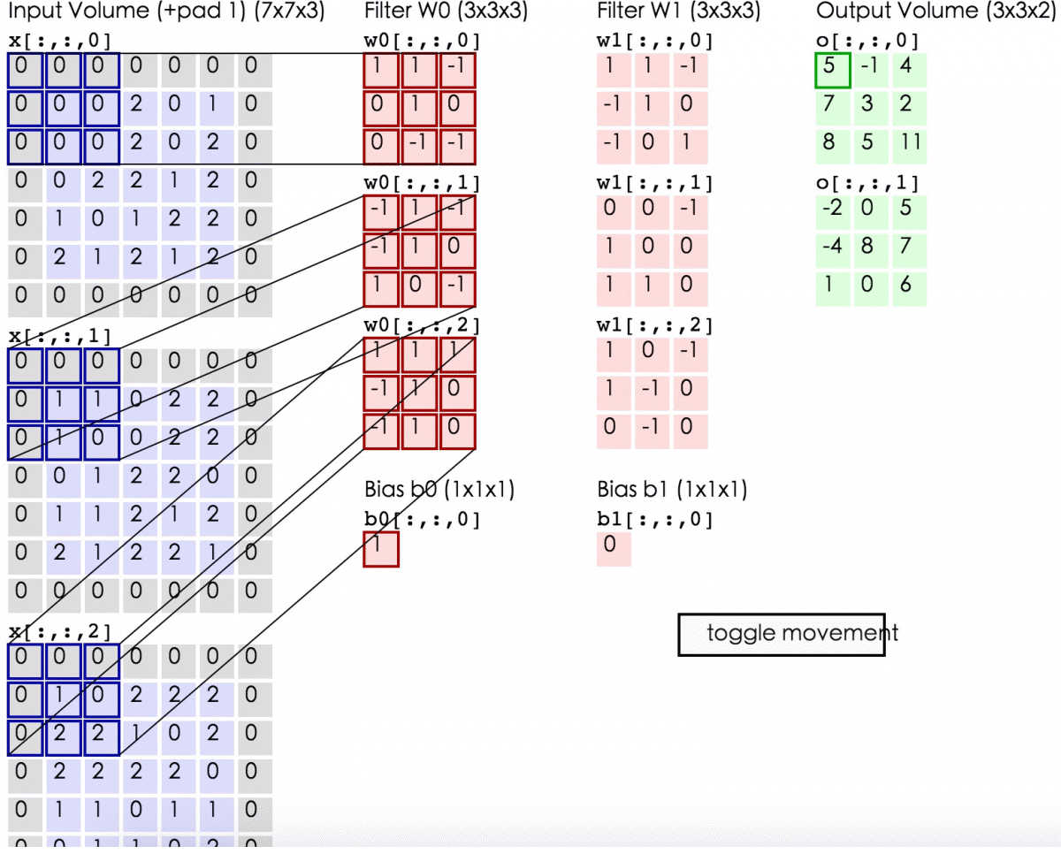
卷积神经网络
卷积层
Notes:
这是做卷积操作的例子

Slide 65
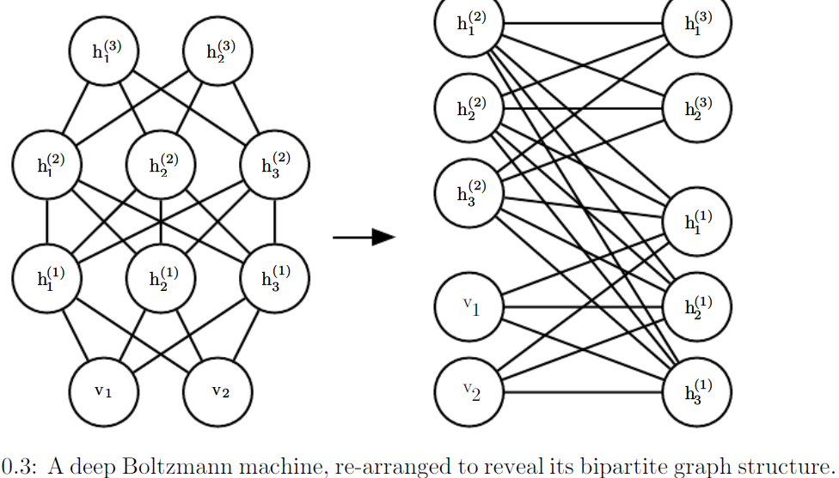
深度玻尔兹曼机

Slide 66
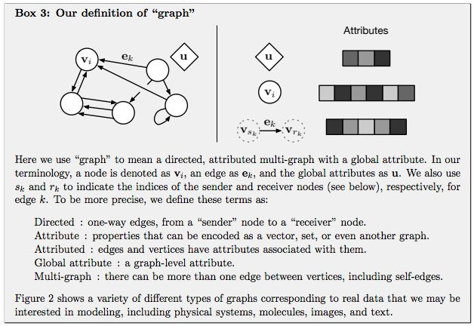
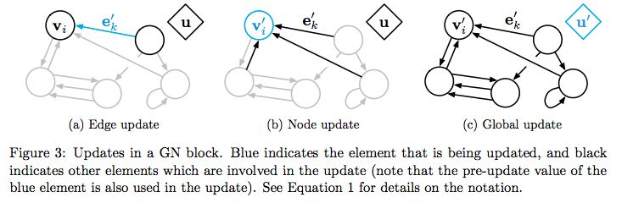
GNN
图神经网络（Graph NNs）
深度学习因果推理中可以起到重要作用
是对以前各种对图进行操作的神经网络方法的推广和扩展。图网络具有强大的关系归纳偏置，为操纵结构化知识和生成结构化行为提供了一个直接的界面
把传统的贝叶斯因果网络和知识图谱，与深度强化学习融合

Slide 67
主观题
3分
过去的一年多，全世界都在关注着疫情的各种信息，每天都可看到各种疫情数据以及对它的解读和分析，以你现在对图的理解，你觉得对疫情数据的分析哪些可以图来建模呢？
作答

Slide 68
第一章 图的基本概念
图论发展史
图的概念
图的定义
图的性质
图的代数表示

Slide 69
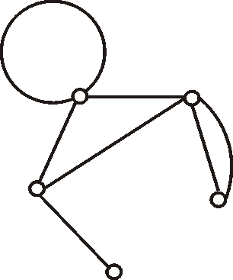
图的定义
图G主要由2部分组成
结点集合V, 其中的元素称为结点(vertex 或node).
边集合E, 其中的元素称为边(edge).
通常将图G记为G = (V, E)
例如, G=(V,E)如图所示,
其中 V={v₁, v₂, …,v₅}
E={(v₁,v₁), (v₁,v₂), (v₂,v₃), (v₂,v₃),
(v₂,v₅), (v₁,v₅), (v₄,v₅)}
e₁
v₁
e₂
v₂
e₃
e₆
e₄
e₅
v₅
e₇
v₃
v₄

Slide 70
图的定义
图分为有限图和无限图
仅讨论有限图，即V 和 E均为有限集合
图的阶
G=(V,E)
V={v₁, v₂, …,v_{n}}
E={e₁, e₂, …,e_{m}}
图的阶= |V| =n
|E| = m
特例： |E|=0
|E|=0称为空图， |V|=1称为平凡图
e₁
v₁
e₂
v₂
e₃
e₆
e₄
e₅
v₅
e₇
v₃
v₄

Slide 71
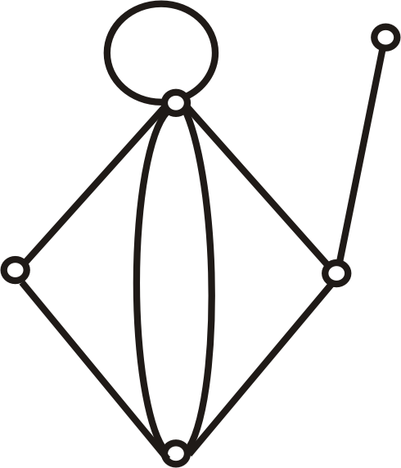
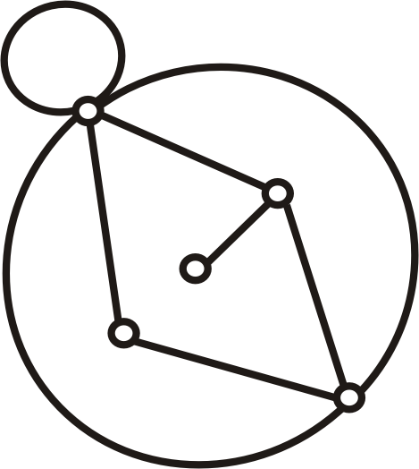
图的定义
图论中的图与图的几何形状没有关系，所以一个图可对应多种几何形状

Slide 72
图的定义
有向图与无向图
– 若图中的边为无向的，则称为无向图
(graph, undirected graph)
– 若图中的边为有向的，则称为有向图
(digraph, directed graph).
– 若图中既有有向边，又有无向边，
则称为混合图
无向图
有向图
混合图
a
a
d
a
d
d
b
f
b
c
f
b
c
f
c

Slide 73
图的定义
顶点与边的关联
设无向图G=(V,E), e_{k}=(v_{i},v_{j})∈E, 称v_{i}, v_{j}为e_{k}的端点, e_{k}与v_{i} ( v_{j})关联
环：若v_{i} = v_{j}, 则e_{k}为环.
孤立点：无任何边关联的顶点.
关联次数：
若v_{i} ≠ v_{j}, 则e_{k}与v_{i} ( v_{j})的关联次数为1;
若v_{i} = v_{j}, 则e_{k}与v_{i} 的关联次数为2;
若v_{i}不是边e的端点, 则称e与v_{i} 的关联次数为0.
e₁
v₁
e₂
v₂
e₃
e₆
e₄
e₅
v₅
e₇
v₃
v₄

Slide 74
图的定义
相邻
无向图：
顶点相邻：两个顶点间有一条公共边
设v_{i},v_{j}∈V, 若(v_{i},v_{j})∈E, 则称v_{i},v_{j}相邻
所有和v_{i}相邻的结点组成v_{i}的邻点集
边相邻: e_{k}, e_{l}∈E,两条边间有个公共端点
若e_{k},e_{l}有一个公共端点, 则称e_{k},e_{l}相邻.
重边：若一对结点之间有多条边，则称为重边
e₁
v₁
e₂
v₂
e₃
e₆
e₄
e₅
v₅
e₇
v₃
v₄

Slide 75
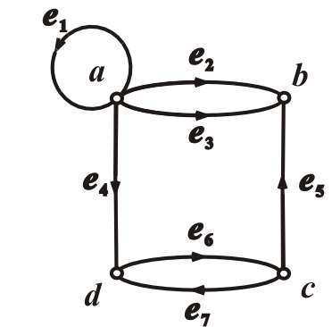
图的定义
相邻
v₁
v₂
有向图：
设e_{k}=⟨v_{i},v_{j}⟩是有向图的一条边, 则
v_{i}是e_{k}的始点, v_{j}是e_{k}的终点,
v_{i}邻接到v_{j}, v_{j}邻接于v_{i}
v_{i}是v_{j}的直接前驱、始点,
v_{j}是v_{i}的直接后继、终点
设v是有向图G的一个结点，则所有与v相邻的直接后继点集称为v的直接后继集（外邻集），所有与v相邻的直接前趋点集称为v的直接前趋集（内邻集）
v₄
v₃

Slide 76
图的定义
无向图的类型
简单图： 无重边、无自环的无向图
多重图： 含有重边但无自环的无向图
伪图： 含有重边和自环的无向图
b
b
b
b
c
c
c
c
a
a
a
a
d
d
d
d
简单图
多重图
伪图

Slide 77
图的定义
顶点的度数
设G=(V,E)为无向图, v∈V,
v的度数(度) d(v): v所关联的边数
如果v带有自环，则自环对d(v)的贡献为2
例如 d(v₁)=4, d(v₂)=4
e₁
v₁
e₂
v₂
e₃
e₆
e₄
e₅
v₅
e₇
v₃
v₄

Slide 78
图的定义
顶点的度数
设D=<V,E>为有向图, v∈V,
v的出度d⁺(v): v作为边的始点次数之和
v的入度d⁻(v): v作为边的终点次数之和
v的度数(度) d(v): v作为边的端点次数之和
d(v)= d⁺(v)+ d⁻(v)
例如 d⁺(a)=4, d⁻(a)=1, d(a)=5,
d⁺(b)=0, d⁻(b)=3, d(b)=3,

Slide 79
图的定义
图的最大度Δ(G)与最小度δ(G)
设G=(V,E)为无向图, v∈V,
图的最大度
Δ(G) =max{d(v)|v∈G}
图的最小度
δ(G) =min{d(v)|v∈G}
例如 d(v₅)=3, d(v₂)=4, d(v₁)=4,
Δ(G)=4, δ(G)=1,
e₁
v₁
e₂
v₂
e₃
e₆
e₄
e₅
v₅
e₇
v₃
v₄

Slide 80
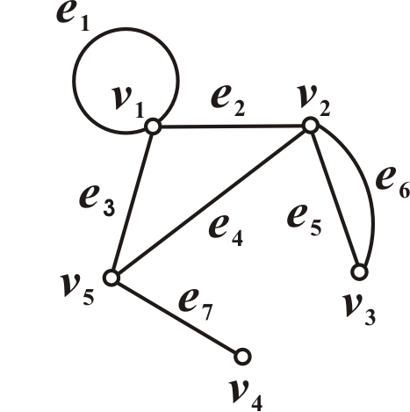
图的定义
图的度数列
设无向图G的顶点集V={v₁, v₂, …, v_{n}}
G的度数列: d(v₁), d(v₂), …, d(v_{n})
如右图度数列:4,4,2,1,3
设有向图D的顶点集V={v₁, v₂, …, v_{n}}
D的度数列: d(v₁), d(v₂), …, d(v_{n})
D的出度列: d⁺(v₁), d⁺(v₂), …, d⁺(v_{n})
D的入度列: d⁻(v₁), d⁻(v₂), …, d⁻(v_{n})
如右图度数列:5,3,3,3
出度列:4,0,2,1
入度列:1,3,1,2

Slide 81
图的定义
在实际应用中,一些图的边上标有数字, 用以表示两结点
间的距离、或路费等等. 然后求两点间的最短路径.这是
很有意义的问题.
带权图(赋权图)
定义: 设G=(V,E,W)是个图,如果G的每条边e上都标
有实数w(e) (w(e)∈W),称这个数为边e的权,
称此图为赋权图.
规定: u,v∈V, 边(u,v)的权记作 w(u,v)
1)如果权均为正，则称作正权图
2) 如果结点u与v之间无边相连,则 w(u,v)=∞

Slide 82
第一章 图的基本概念
图论发展史
图的概念
图的定义
图的性质
图的代数表示

Slide 83
图的性质
问题：是否存在一个无向图G, 其度数序列分别为
7, 5, 4, 2, 2, 1?

Slide 84
图论基本定理——握手定理
性质1.1.1 任意无向图和有向图的所有顶点度数之和都等于边数的2倍, 并且有向图的所有顶点入度之和等于出度之和等于边数.
证明：
G中每条边（包括环）均有两个端点，所以在计算G中各顶点度数之和时，每条边均提供2度，m条边共提供2m度.
有向图的每条边提供一个入度和一个出度, 故所有顶点入度之和等于出度之和等于边数.

Slide 85
图论基本定理——握手定理推论
性质1.1.2 在任何无向图和有向图中，奇度顶点的个数必为偶数.
证明： 设G=<V,E>为任意图，令
V₁={v | v∈V∧d(v)为奇数}
V₂={v | v∈V∧d(v)为偶数}
则V₁∪V₂=V, V₁∩V₂=∅，由握手定理可知
由于2m, 均为偶数，所以 也为偶数, 但因为
V₁中顶点度数都为奇数，所以|V₁|必为偶数.

Slide 86
握手定理
例题：是否存在一个无向图G, 其度数序列分别为
7, 5, 4, 2, 2, 1?
解
由于序列7, 5, 4, 2, 2, 1中, 奇数个数为奇数, 根据握手定理的推论知, 不可能存在一个图其度数序列为7, 5, 4, 2, 2, 1.

Slide 87
握手定理
例题：证明不存在具有奇数个面且每个面都具有奇数条棱的多面体.
证: 用反证法. 假设存在这样的多面体,
作无向图G=(V,E), 其中V={v | v为多面体的面},
E={(u,v) | u,v∈V ∧ u与v有公共的棱 ∧ u≠v}.
根据假设, |V|为奇数且∀v∈V, d(v)为奇数. 这与握手定理的推论矛盾.

Slide 88
图的性质
性质1.1.5：设G是一个非空简单图，则G中一定
存在度相同的顶点。
证明：因为G是非空简单图，所以，结点数至少为2.
设结点个数是n,
G中顶点的度只能是0，1，2，…，n-1。
若G中不存在孤立结点，则G中的度只能是
1，2，…，n-1，
由抽屉原理，G中一定存在度相同的顶点。
若G中存在k(k至少为1）个孤立结点，
则G中的最大度最多为n-k-1，即G中其它n-k个
结点的度只能是1，…，n-k-1；
由抽屉原理，G中一定存在度相同的顶点。
类似地可证明: 对于任意n(n ≥ 2)个人的组里,必有两个人有相同个数的朋友.

Slide 89
几种特殊的图
无向完全图
G是个简单图, 如果每对不同结点之间都有边相连
则称G是个无向完全图. 如果G有n个结点, 则记作K_{n}.
性质1.1.4 无向完全图K_{n}, 有边数
证明: 因为K_{n}中每个结点都与其余n-1个结点关联, 即每
个结点的度均为n-1, 所以K_{n}的所有结点度数总和为
n(n-1), 设边数为|E|, 于是n(n-1)=2|E|
所以|E|=
□
□
□
□
□
□
□
□
□
□
□
□
□
□
K₂
K₃
K₄
K₅

Slide 90
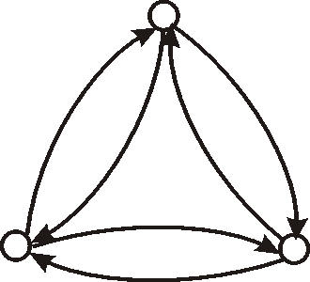
几种特殊的图
有向完全图
每对顶点之间均有两条方向相反的边的图为有向完全图.
顶点数n, 边数m=n(n−1), Δ⁺=δ⁺=Δ⁻ =δ⁻ =n−1, Δ=δ=2(n−1)
3阶有向完全图

Slide 91
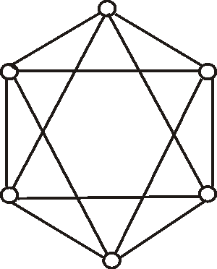
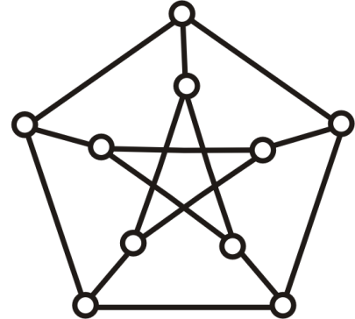
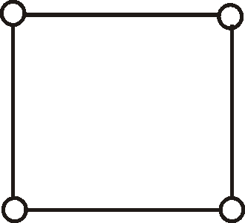
几种特殊的图
k-正则图
每个顶点的度数均为 k 的无向简单图
顶点数 n, 边数 m=kn/2
2正则图
3正则图
4正则图

Slide 92
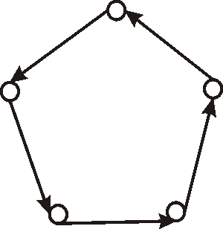
几种特殊的图
无向圈图
C_{n}=<V,E>, 其中V={v₁,v₂,…,v_{n}},
E={(v₁,v₂),(v₂,v₃),…,(v_{n-1},v_{n}),(v_{n},v₁)}, n ≥3
有向圈图
C_{n}=<V,E>, 其中V={v₁,v₂,…,v_{n}},
E={<v₁,v₂>,<v₂,v₃>,…,<v_{n-1},v_{n}>,<v_{n},v₁>}, n ≥3
C₃
C₄
C₅
C₆

Slide 93
几种特殊的图
轮图W_{n}
无向圈图C_{n-1}内放一个顶点, 且与圈图的每个顶点之间恰有一条边, n ≥4
W₄
W₅
W₆
W₇
问题：圈图和轮图是正则图吗？

Slide 94
几种特殊的图
二分图
G=<V,E>,如果V可以划分为两个非空子集V₁ and V₂，
使得图中的每条边均由V₁ 中的一个点和V₂ 中的一个点组成，则G是一个二部图，又叫二分图。
v₁
v₂
v₃
不是二分图

Slide 95
单选题
答案解析
1分
答案解析
这个图是二分图吗？
此处添加答案解析
v₁
v₆
v₂
v₅
v₃
v₄
A
是
B
否
提交
可为此题添加文本、图片、公式等解析，且需将内容全部放在本区域内。正常使用需3.0以上版本

Slide 96
几种特殊的图
v₁
v₆
v₂
v₅
v₃
v₄
是二分图. 因为可以转化为:
v₁
v₆
v₅
v₂
v₃
v₄

Slide 97
几种特殊的图
完全二分图
一个二分图的两个顶点集 V₁ and V₂ 分别有 m 和 n 结点, 若在 V₁ 中的每个结点都和 V₂,中的每个结点相连，则为完全二分图， 表示为 K_{m,n}, 其中m = | V₁ | and n = | V₂ |.
例如,
星形网络 K_{1,n}
(2) K_{3,2}

Slide 98
单选题
1分
1）有两个结点的图是不是一定为二分图？
A
是
B
不是
提交

Slide 99
单选题
1分
2）有三个结点和非空边集的简单图是不是二分图？
A
是
B
不是
提交

Slide 100
单选题
1分
3）有没有可能二分图有多于一种的剖分方式？
A
有
B
没有
提交

Slide 101
几种特殊的图
问题：
1）有两个结点的图是不是一定为二分图？
不一定。有自环的情况下就不是。
2）有三个结点和非空边集的简单图是不是二分图？
三条边时不是二分图；
两条和一条边时是二分图
3）有没有可能二分图有多于一种的剖分方式？
有，如有孤立结点时，可放于任一边
V₁
V₂

Slide 102
本堂课小结
学习图论的意义
本课程概况
图论发展史
图的基本定义
应用举例
图的基本概念
图的基本性质

Slide 103
第一周作业
课本p9，第1、2、3题
2. 思考如何将生活中的问题抽象为图论问题解决？（仅思考就行了，不用交）

